Slide 1
Simulasi dan Analisis Kerentanan pada Jaringan Bandara XYZ dengan Menggunakan Penetration Network GNS3, Wireshark, dan Kali Linux
M Jerino Gorter (6025241054)
Stefani Tasya Hallatu (6025241011)
Aulya Sri Utami Ilham (6025241030)
Teddy Surianto (6025241022)

Slide 2
Referensi Project
Berdasarkan referensi dari paper “ Developing a Network Design for a Smart Airpot Using Cisco Packet Tracer” dalam referensi paper sebelumnya, peneliti hanya menggunakan Cisco Packet Tracer sebagai pembuatan topologi jaringan yang ada bandara, yang Dimana peneliti hanya bertujuan untuk
Mengumpulkan pengetahuan tentang jaringan komputer
Mempelajari Cisco Packet Tracer
Mendapatkan pengelaman tentang cara kerja proyek di dunia nyata
Mempelajari tentang sistem jaringan dan desain jaringan
Mengembangkan prototipe desain jaringan.
Oleh karena itu, kami ingin mengembakan simulasi ini menjadi lebih kompleks berupa tools yang lebih beragam seperti GNS3,Wireshark,Vmware Workstation dan Kali Linux

Slide 3
Latar Belakang
Jaringan komputer adalah topik yang menuntut dan penting untuk segala jenis jaringan dan komunikasi data. Saat ini, kebutuhan untuk mengembangkan sistem jaringan jaringan apapun seperti kantor, sekolah, bandara, universitas dan lain lain. Untuk simulasi ini kami mengembangkan prototipe desain jaringan untuk bandara. Jaringan ini sangat bervariasi dari satu organisasi ke organisasi lain, karena setiap organasi menerapkan sistem jaringan yang berbeda beda, karena interior dan eksteriornya tidak cocok satu sama lain.
Dalam simulasi ini kami menggunakan Graphical Network Simulator-3 ( GNS 3), karena, memungkinkan kami untuk mengemulasikan perangkat jaringan nyata, memberikan pengalaman yang lebih realistis dan mendekati kondisi sebenarnya dibandingkan dengan alat simulasi lainnya. Selain itu, GNS3 mendukung integrasi dengan berbagai alat keamanan dan analisis, seperti Kali Linux dan Wireshark. Dengan menggunakan Kali Linux, kami dapat mensimulasikan berbagai jenis serangan siber, seperti serangan DoS, man-in-the-middle, dan eksploitasi kerentanan. Ini memungkinkan kami untuk menguji dan memahami bagaimana serangan tersebut dapat mempengaruhi jaringan kami.

Slide 4
Tujuan
Mengemulasikan topologi jaringan yang realistis menggunakan GNS3.
Mensimulasikan serangan siber menggunakan Kali Linux.
Melakukan analisis lalu lintas jaringan menggunakan Wireshark.
Mengidentifikasi dan memahami potensi kelemahan dalam jaringan.
Mengembangkan strategi mitigasi untuk meningkatkan keamanan jaringan.
Manfaat
Pengalaman Praktis dan Realistis
Pemahaman Mendalam tentang Keamanan Jaringan
Analisis Lalu Lintas yang Mendatail
Identifikasi dan Mitigasi Kelamahan
Pengembangan Keterampilan Teknis
Peningkatan Keamanan Jaringan

Slide 5
GNS3
GNS3 adalah aplikasi simulator jaringan (Graphic Simulator Network) berbasis GUI yang di rilis pada tahun 2008. GNS3 tersusun atas komponen-komponen emulator dan teknologi virtualisasi, tugasnya hanya mengemulasikan/memvirtualisasi, maka kita yang menentukan sendiri apa yang mau dijalankan diatas emulator tersebut.
Manfaat Pengunaan GNS3 :
GNS3 bersifat free, dan open source
GNS3 memiliki fitur yang hampir tak terbatas.
Fitur – Fitur GNS3 :
Mendukung Dynamips: Emulator Router Cisco
Mendukung Virtualisasi: Qemu, Vmware, dan VirtualBox.
Mendukung Docker Container
Mendukung IOU : IOS on Unix
Mendukung VPCS dan Perangkat Simulasi Build-in
Integrasi Wireshark dan Kali Linux

Slide 6
Wireshark
Wireshark adalah perangkat lunak analisis jaringan yang memungkinkan pengguna untuk merekam dan menganalisis lalu lintas jaringan dalam waktu nyata. Wireshark dapat digunakan untuk memecahkan masalah jaringan, mengidentifikasi gangguan, mengoptimalkan kinerja jaringan, dan bahkan memecahkan masalah keamanan
Manfaat Wireshark :
Memecahkan masalah jjaringan
Menganalisis Keamanan
Memantau kinerja jaringan
Cara Kerja Wireshark :
Wireshark memulai dengan merekam data yang dikirim melalui jaringan.
Wireshark menganalisis data yang sudah direkan dan menampilkan informasi tentang setiap paket yang dikirim melalui jaringan.
Pengguna dapat mengambil tindakan yang sesuai berdasarkan informasi yang ditampilkan oleh Wireshark

Slide 7
Vmware Workstation
VMware adalah perangkat lunak virtualisasi yang memungkinkan pengguna untuk menjalankan beberapa sistem operasi (OS) secara bersamaan di satu mesin fisik. Teknologi ini memungkinkan pembuatan lingkungan komputasi awan yang efisien dan terpisah dalam bentuk mesin virtual (VM).
Manfaat Vmware
Efisiensi Penggunaan Sumber Daya yang Dimana dapat mengurani kebutuhan dari hardware
Isolasi dan Keamanan meningkatkan keamanan dan stabilitas system
Fleksibilitas dan Skalabilitas dapat menambah atau mengurangi sumber daya
Pengembangan dan Pengujian yang dapat terisolasi tanpa mempengaruhi OS utama
Backup dan Pemulihan menyediakan fitur snapshot untuk membuat cadangan
Cara Kerja VMWare :
Instalasi Vmware dan Kali Linux
Konfigurasi Vmware dan Kali Linux
Integrasi dengan GNS3
Simulasi Serangan dengan Kali Linux
Analisis Lalu Lintas dengan Wireshark

Slide 8
Kali - Linux
Kali Linux adalah sistem operasi open-source yang dirancang khusus untuk pengujian keamanan dan penetration testing terhadap sistem dan jaringan komputer. Kali Linux pertama kali dirilis pada tahun 2013 oleh Offensive Security dan merupakan turunan dari Debian Linux. Sistem operasi ini dilengkapi dengan berbagai alat yang digunakan oleh para profesional keamanan untuk melakukan pengujian penetrasi, forensik digital, pemulihan data, dan kegiatan sejenisnya
Manfaat Kali Linux
Alat Keamanan Terintegrasi
Open Source
Kompatbilatas Hardware
Memiliki Komunitas yang Besar
Virtualisasi dan Kompatibilitas Cloud
Cara Kerja Kali Linux :
Instalasi dan Konfigurasi Kali linux dalam VMWare
Melakukan Simulasi Serangan : Man In The Middle, DDOS Attack dan Port Scanning Reconnaissance
Analisis Lalu Lintas menggunakan Wireshark yang menangkap hasil simulasi serangan
Pelaporan dan Mitigasi untuk mengetahui kerentanan yang terjadi serta meningkatkan keamanan sistem

Slide 9
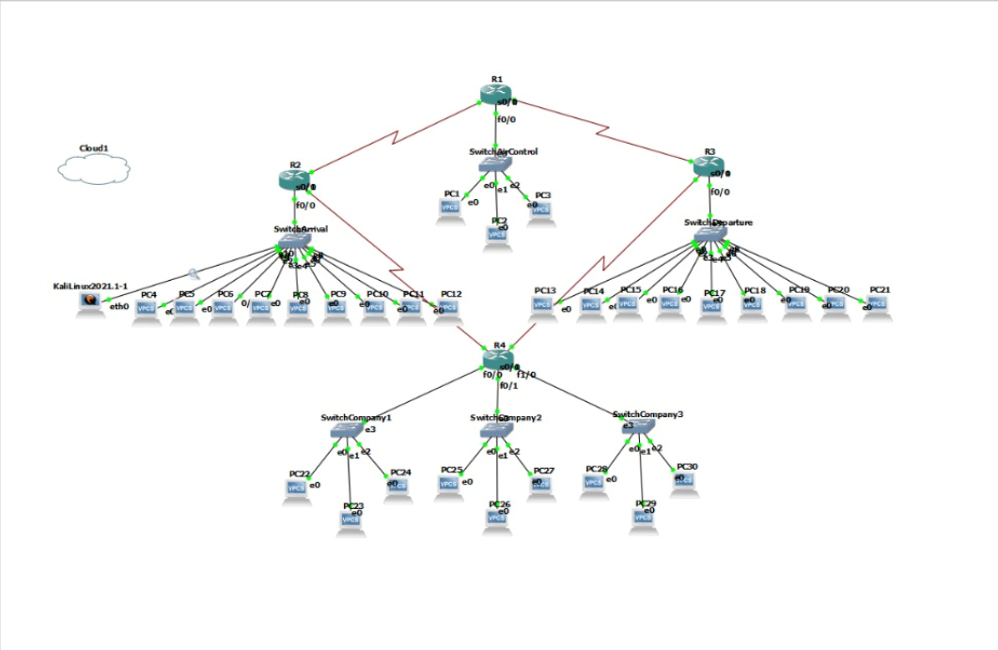
Topologi Jaringan Bandara GNS3
Penjelasan Topologi :
Menggunakan 4 Router
Menggunakan 6 Switch
Menggunakan 30 PC
Menggunakan 1PC Kali Linux -> Simulasi Serangan
Menggunakan Copper Straight-Through Cable -> Untuk menghubungkan perangkat-perangkat yang berbeda jenis dalam jaringan komputer.
Menggunakan Serial DTE Cable -> Menghubungkan antar router dengan cable DTE ( Data Termial Equipment)
Pembagian Switch
Switch Air Control
Switch Arrival
Switch Departure
Switch Company 1-3

Slide 10
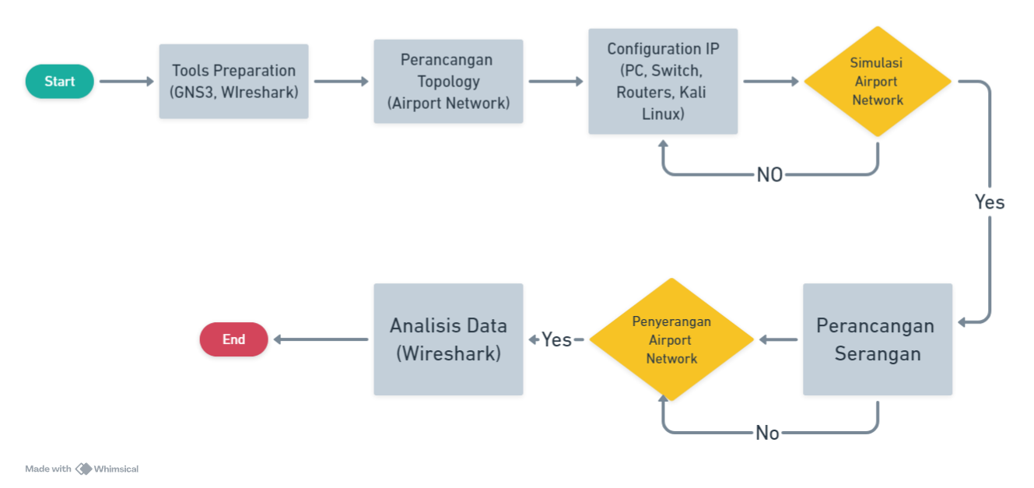
Skenario Konsep Simulasi dan Analisis Airport Network

